Slide 1
Projector Store
グループ: 21B 二番
メンバー:
G`aybullayev Firdavs
Tolqinov Dovudbek
Mamadiyeva Dildora
サイト：https://video-projector.netlify.app/
ソースコード：https://github.com/Firdavs-22/VideoProjector

Slide 2
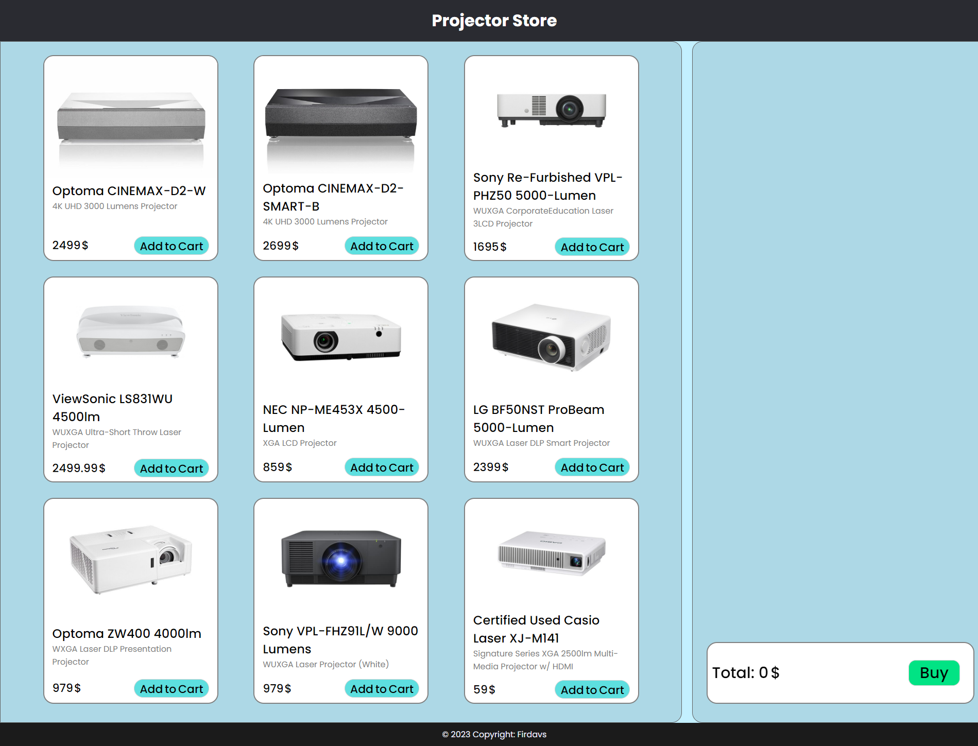
第一印象
サイトに入ると、最初にサイト名が『Projector Store』と表示され、このサイトがプロジェクターを販売していると思われます。
サイトの左側には、さまざまな種類の製品があります。
そして、サイトの右側には、[Total]が表示され、それがショッピングカートの位置であると思います。

Slide 3
プロダクトセクション
プロダクトセクションでは、さまざまな製品カードが並んでいます。
パソコンでサイトに入った場合、各列に3枚のカードが並びます。

Slide 4
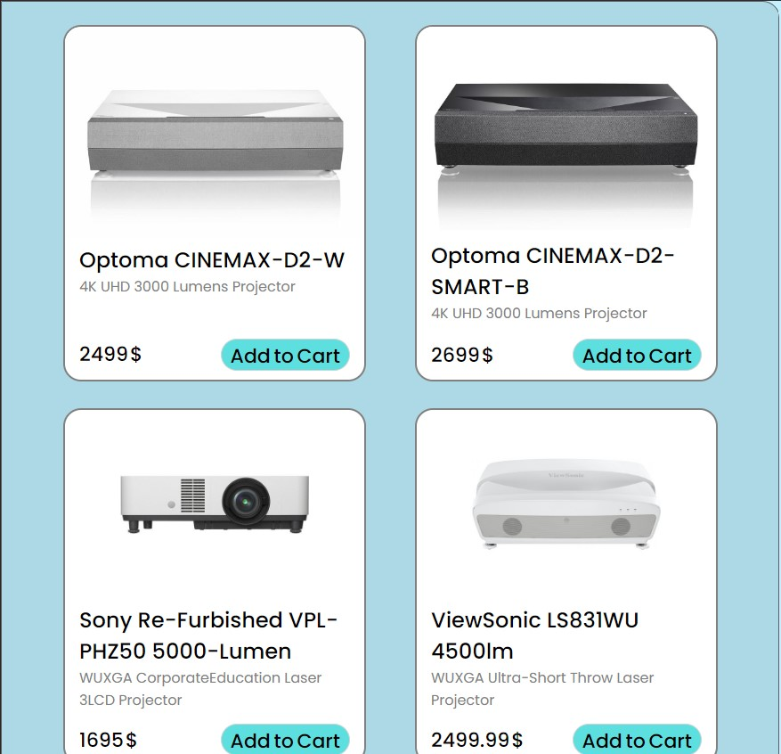
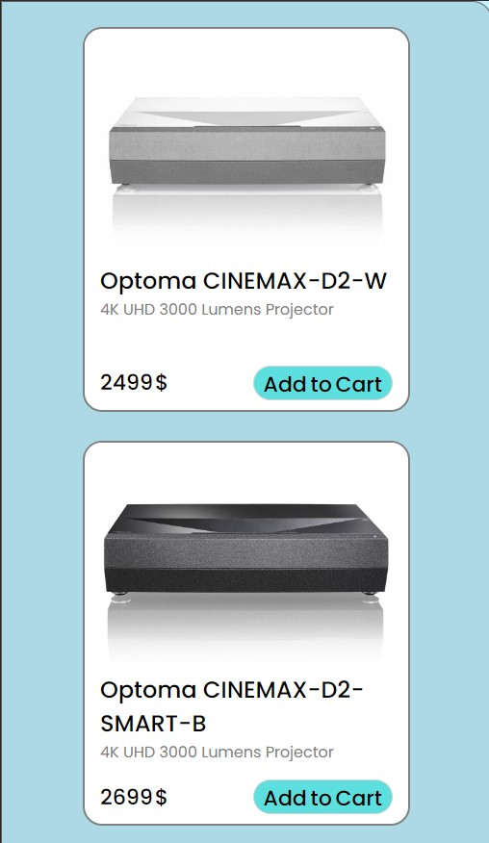
レスポンシブ
タブレットでサイトに入った場合、各列に2枚のカードが並びます。
スマホでサイトに入った場合、各列に1枚のカードが並びます。

Slide 5
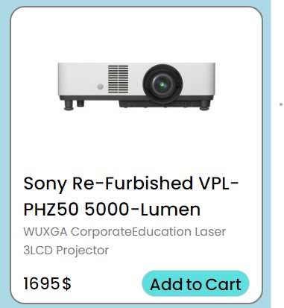
プロダクトのカード
カードには、上から順にプロダクトの画像があります。
その下にプロダクトの名があります。
そして、その下にグレーでプロダクトのデスクリプションがあります。
カードの下側には、プロダクトの価格と、ボタンがあります。
ボタンをクリックすれば、そのプロダクトをカートに追加することができます。

Slide 6
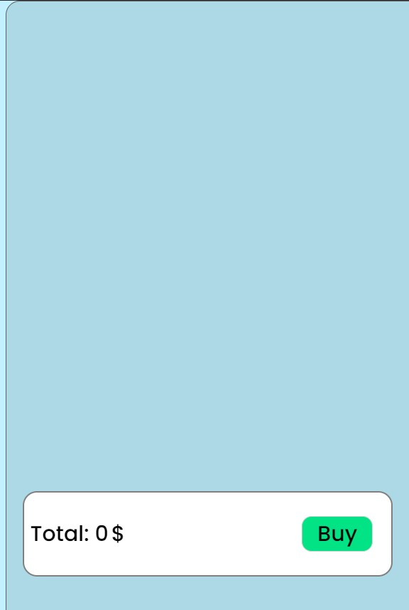
カートセクション
カートの基本的なイメージは、このようになります。
プロダクトセクションのカートに追加するボタンをクリックすると、このプロダクトがここに追加されます。

Slide 7
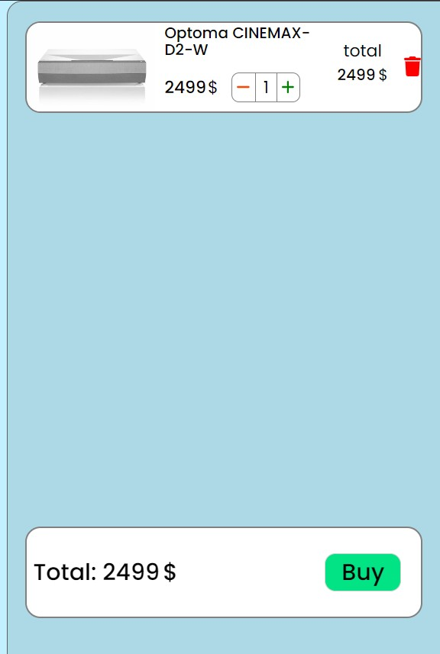
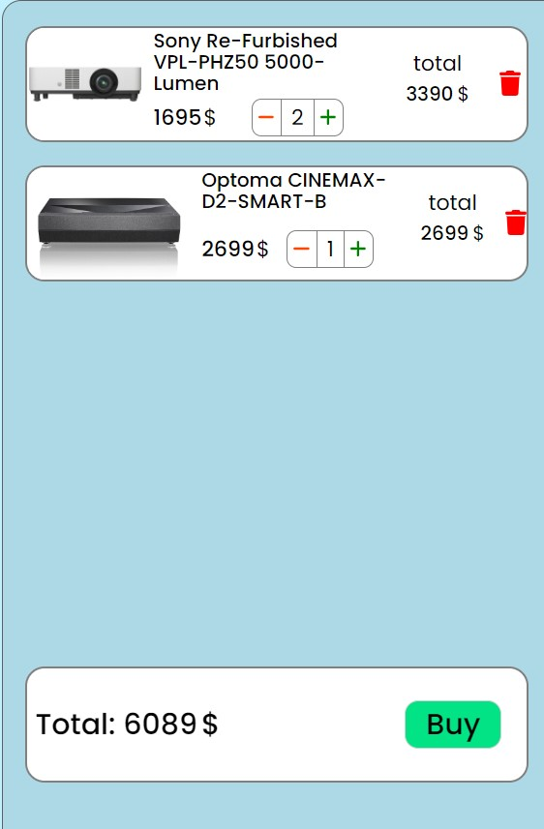
カートセクション
プロダクトがカートに追加されると、次のようになります。
複数のプロダクトが追加された場合、新しいカードが作られ、このカードがあれば、このカードに加えられます。

Slide 8
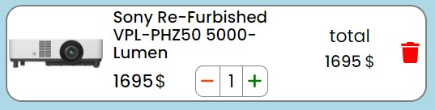
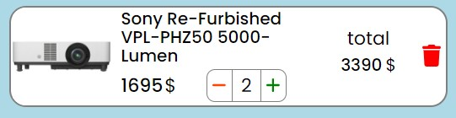
カートセクション
カードの左側にはプロダクト画像があります。
そして、1つのプロダクト価格とプロダクト名があります。
また、このプロダクトのカウンターがあり、プラスとマイナスのボタンがあります。
右側には削除ボタンがあり、その横にはこのプロダクトのトータルがあります。

Slide 9
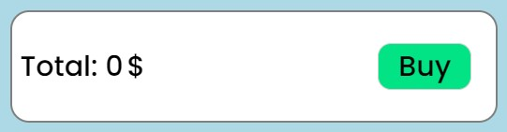
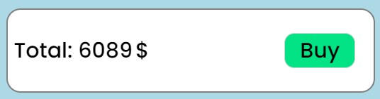
カートセクション
カートの下には、トータルがあります。
初期価格は0、変化がすれば価格も変化します。

Slide 10
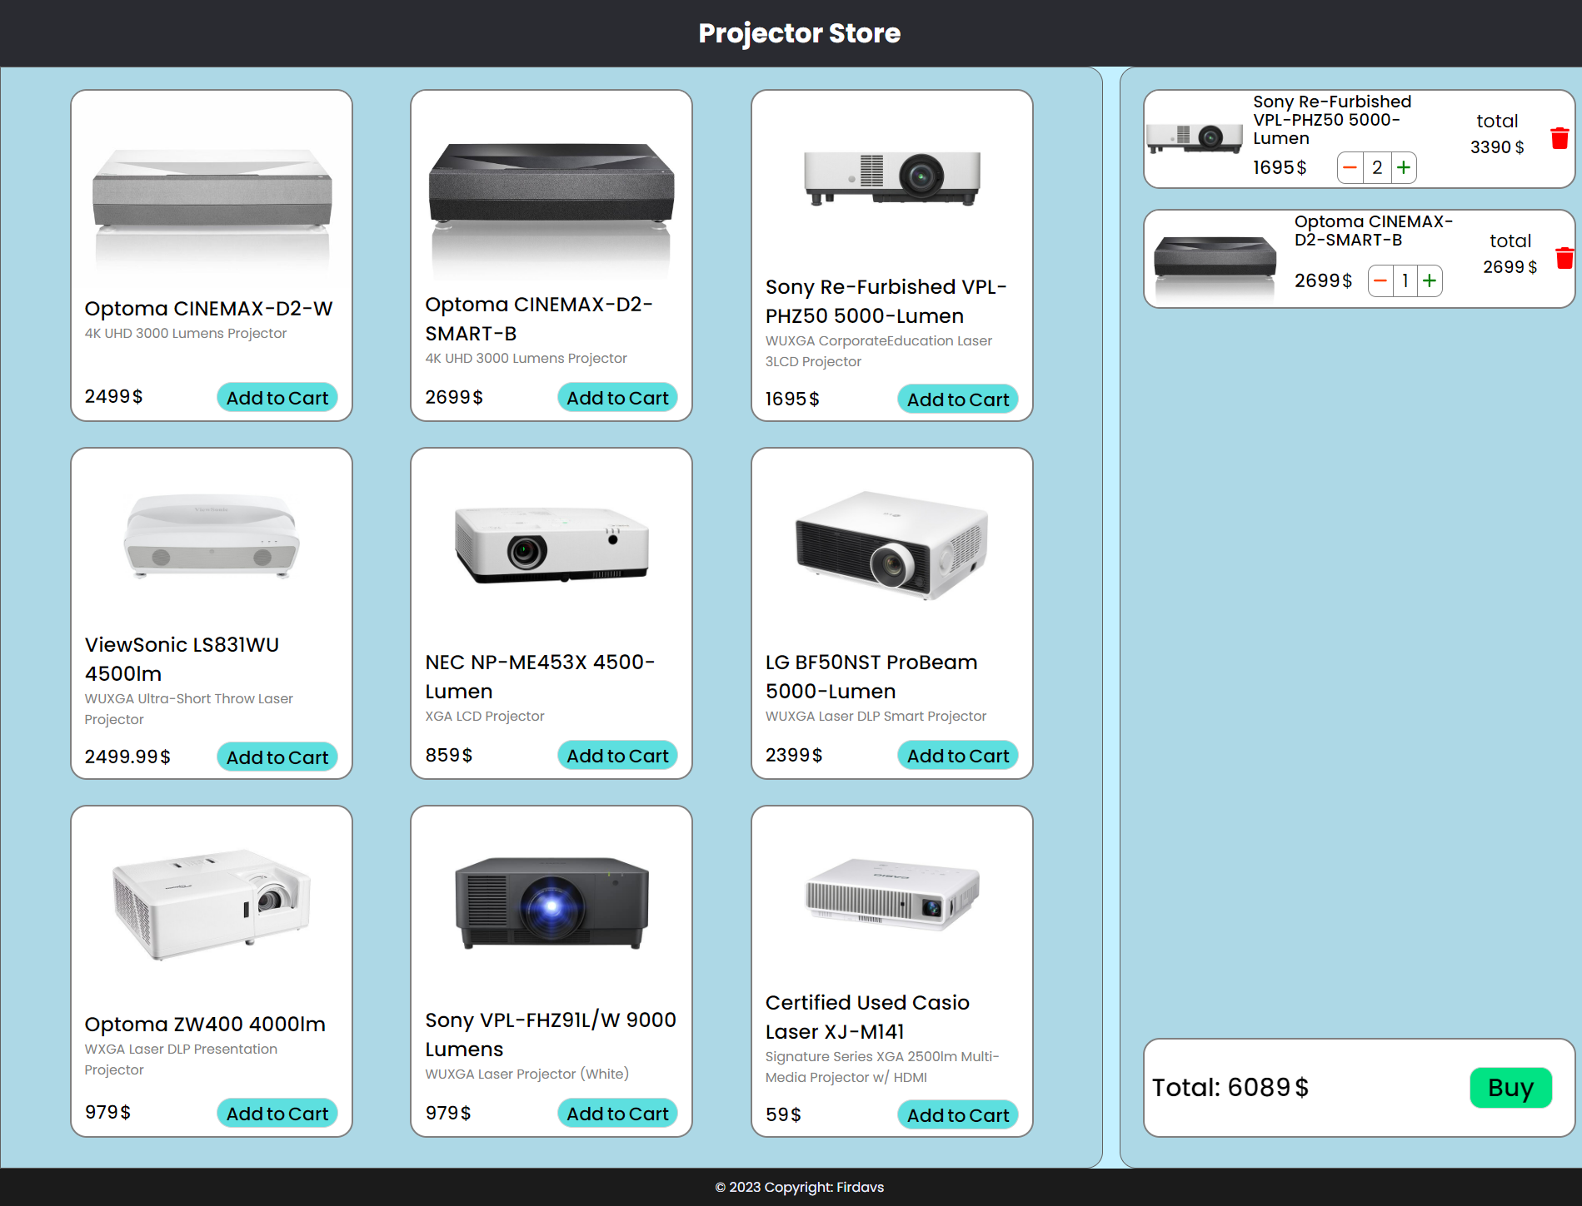
コードのスペック
このサイトのコード面について
このJavaScriptのコードは、オブジェクト指向（OOP）プログラミングで作成されています。
そのため、他のプログラマがコードを追加したり変更したりするときに、そのプログラマが読みやすくなります。

Slide 11
ご清聴ありがとうございました

